Slide 1
Sistemas Para Aplicaciones Transaccionales
Unidad 1 – Características y componentes de los Sistemas Transaccionales
Contenido:
Tipos y Usos de los Sistemas de Información
Características de los sistemas transaccionales

Slide 2
Sistema de Información
Un sistema de información se puede definir técnicamente como un conjunto de componentes relacionados que recolectan (o recuperan), procesan, almacenan y distribuyen información para apoyar la toma de decisiones y el control en una organización.

Slide 3
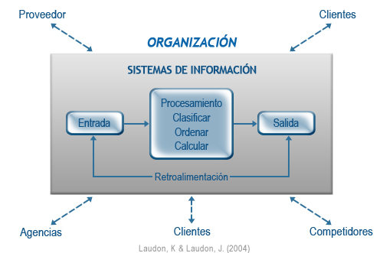
Entorno de un Sistema de Información
Un sistema de información contiene información sobre una organización y su entorno. Dentro de este entorno figuran clientes, proveedores, competidores, accionistas y agencias reguladoras que interactúan con la organización y sus sistemas de información.

Slide 4
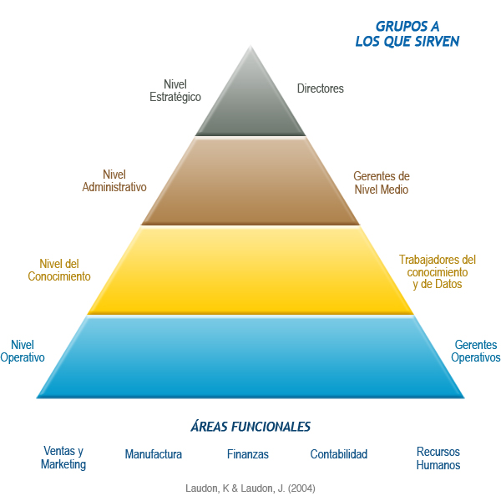
Sistemas de Información en la Pirámide Organizacional

Slide 5
Tipos Principales de Sistemas
1. Sistemas Para El Procesamiento De Transacciones (TPS)
2. Sistemas de Soporte para la Decisión (DSS)
3. Sistemas de Soporte a la toma de Decisiones en Grupo (GDSS)
4. Sistemas de Trabajo con Conocimientos (KWS)
5. Sistemas de Automatización de Oficinas (OAS)
6. Sistemas de Información para la Administración (SIA)
7. Sistemas de información Estratégicos

Slide 6
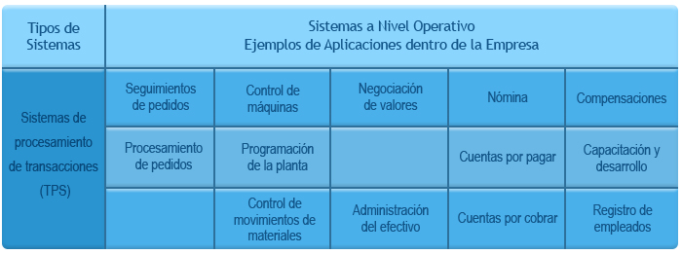
Sistemas de Información Dentro de la Empresa

Slide 7
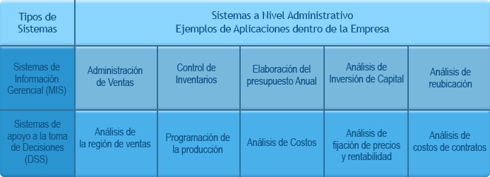
Sistemas de Información Dentro de la Empresa

Slide 8
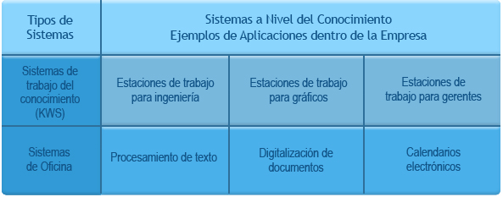
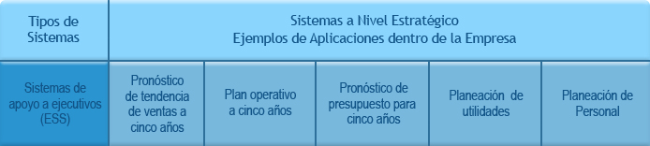
Sistemas de Información Dentro de la Empresa

Slide 9
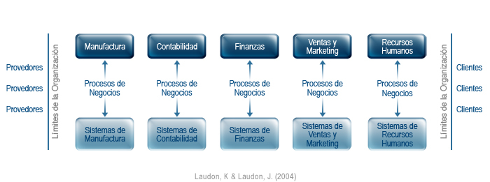
Uso de los Sistemas de Información Dentro de una Empresa

